Slide 1

Notes:
D O C U M E N T O P R I VA D O · P L A N P E R S O N A L I Z A D O
Tu plan a medida en
NEXO Académico
Un acompañamiento diseñado específicamente para Felipe, con repaso
general de todas sus asignaturas.
Felipe
4º ESO · PROFESOR: SANTI
C U R S O 2 0 2 6 – 2 0 2 7 — C O N D I C I O N E S V Á L I D A S PA R A E S TA F A M I L I A

Slide 2
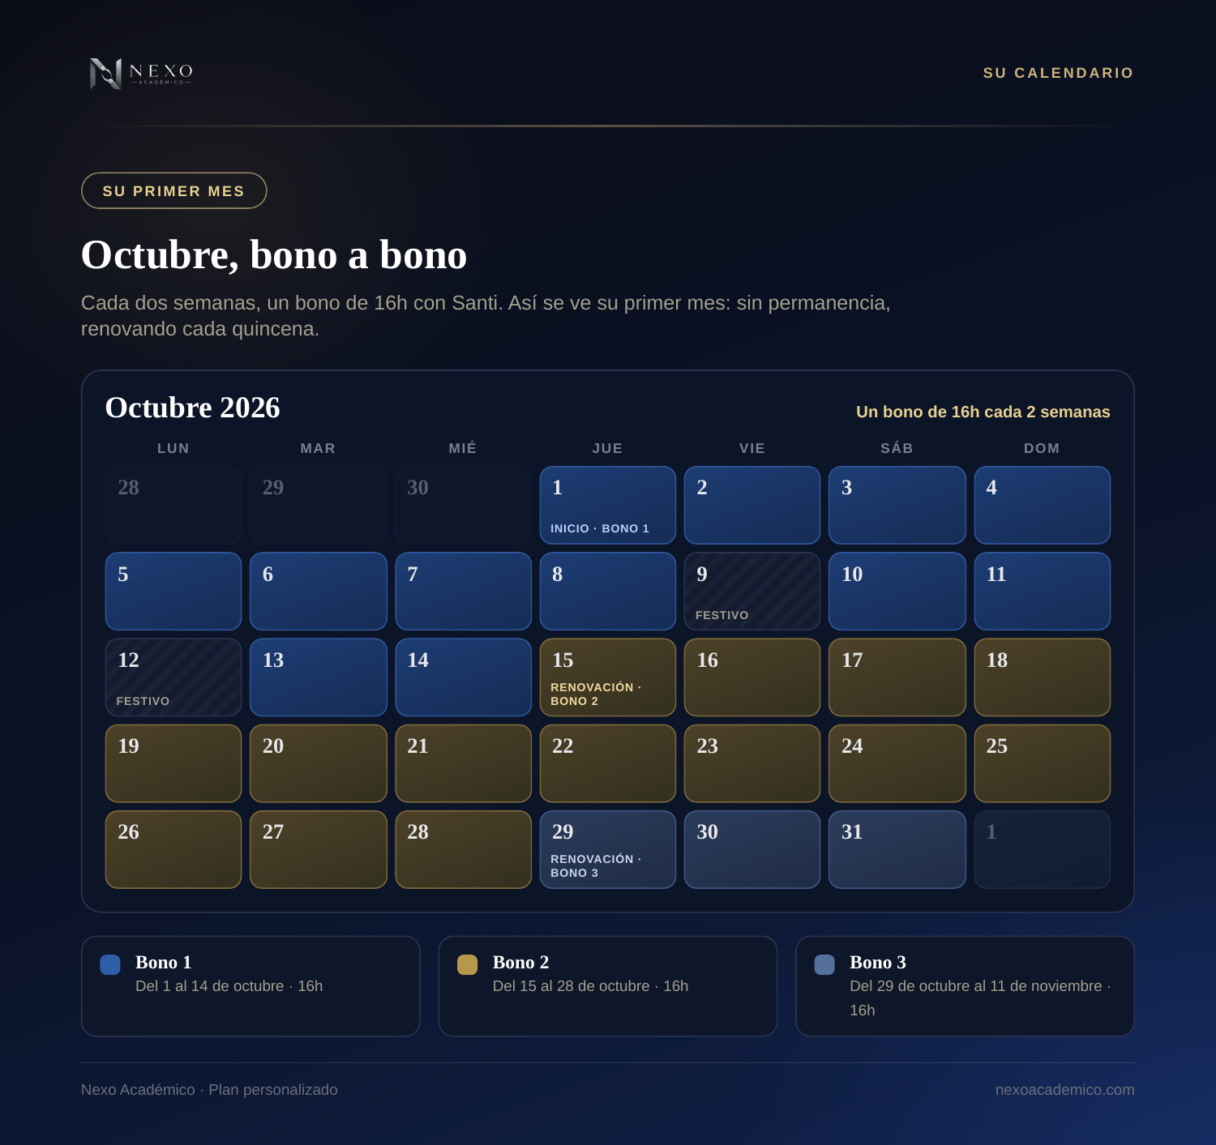
Notes:
SU CALENDARIO
SU PRIMER MES
Octubre, bono a bono
Cada dos semanas, un bono de 16h con Santi. Así se ve su primer mes: sin permanencia,
renovando cada quincena.
Octubre 2026 Un bono de 16h cada 2 semanas
LUN MAR MIÉ JUE VIE SÁB DOM
28 29 30 1 2 3 4
INICIO · BONO 1
5 6 7 8 9 10 11
FESTIVO
12 13 14 15 16 17 18
RENOVACIÓN ·
FESTIVO BONO 2
19 20 21 22 23 24 25
26 27 28 29 30 31 1
RENOVACIÓN ·
BONO 3
Bono 1 Bono 2 Bono 3
Del 1 al 14 de octubre · 16h Del 15 al 28 de octubre · 16h Del 29 de octubre al 11 de noviembre ·
16h
Nexo Académico · Plan personalizado nexoacademico.com

Slide 3
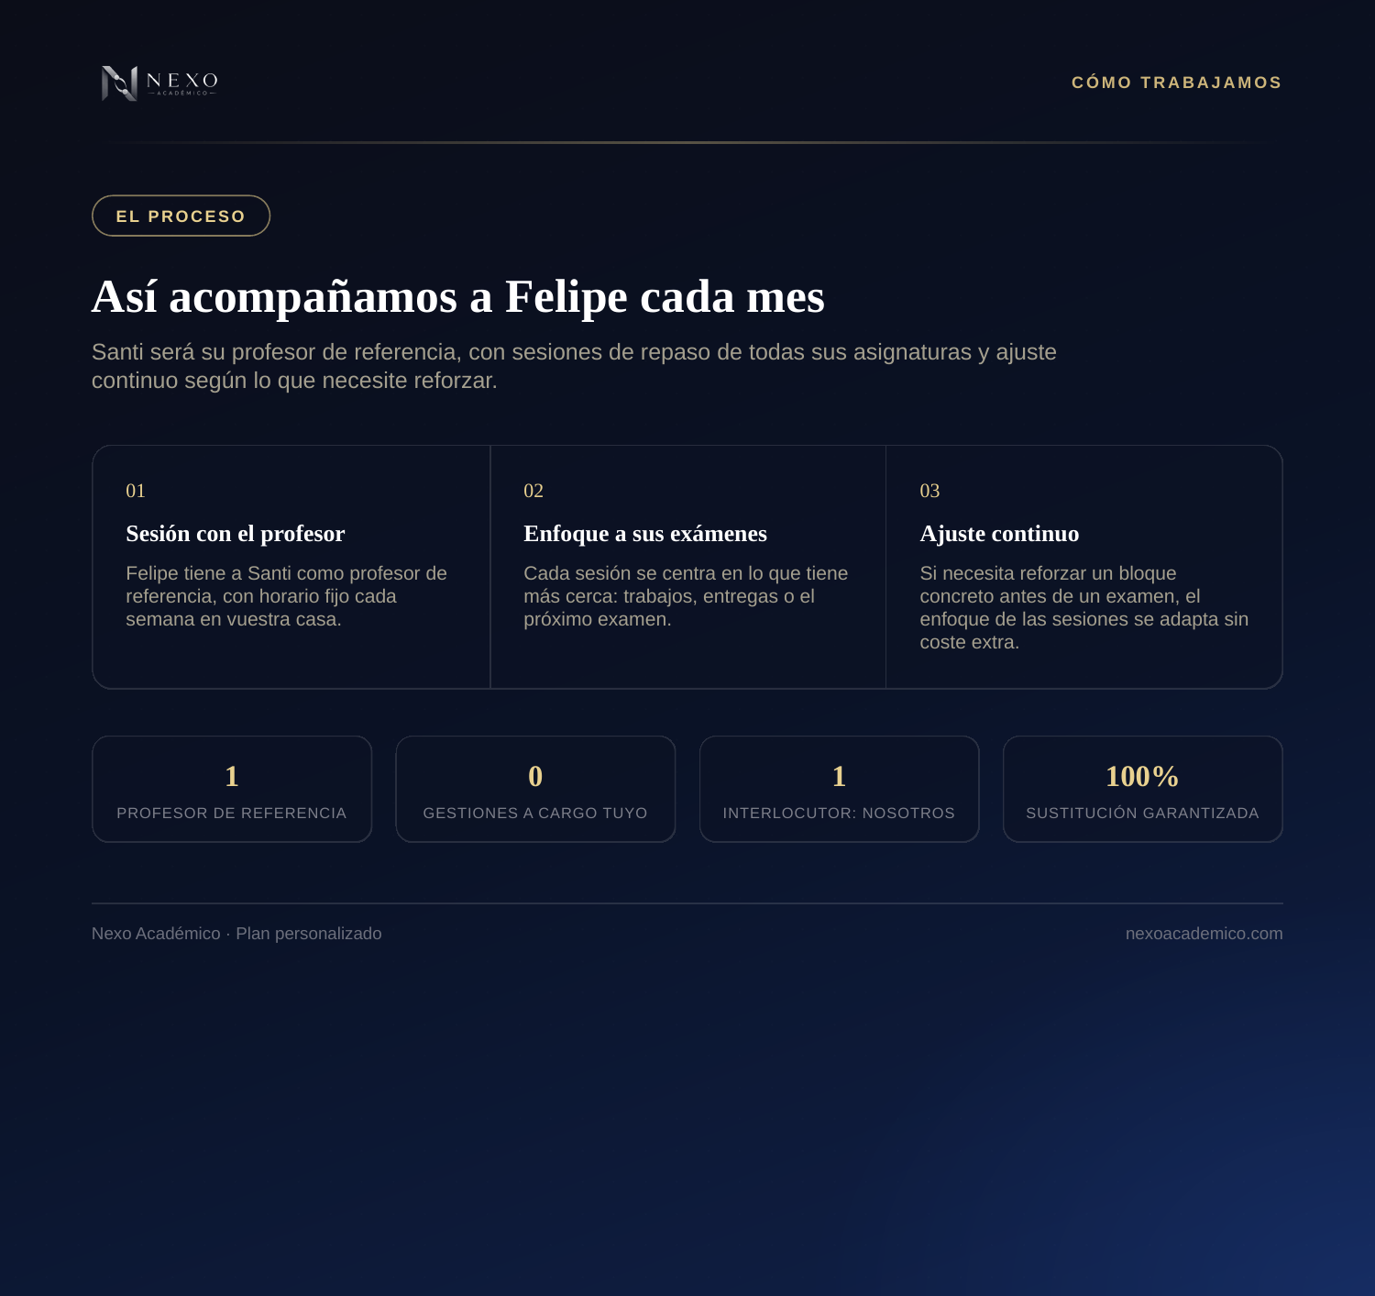
Notes:
CÓMO TRABAJAMOS
EL PROCESO
Así acompañamos a Felipe cada mes
Santi será su profesor de referencia, con sesiones de repaso de todas sus asignaturas y ajuste
continuo según lo que necesite reforzar.
01 02 03
Sesión con el profesor Enfoque a sus exámenes Ajuste continuo
Felipe tiene a Santi como profesor de Cada sesión se centra en lo que tiene Si necesita reforzar un bloque
referencia, con horario fijo cada más cerca: trabajos, entregas o el concreto antes de un examen, el
semana en vuestra casa. próximo examen. enfoque de las sesiones se adapta sin
coste extra.
1 0 1 100%
PROFESOR DE REFERENCIA GESTIONES A CARGO TUYO INTERLOCUTOR: NOSOTROS SUSTITUCIÓN GARANTIZADA
Nexo Académico · Plan personalizado nexoacademico.com

Slide 4
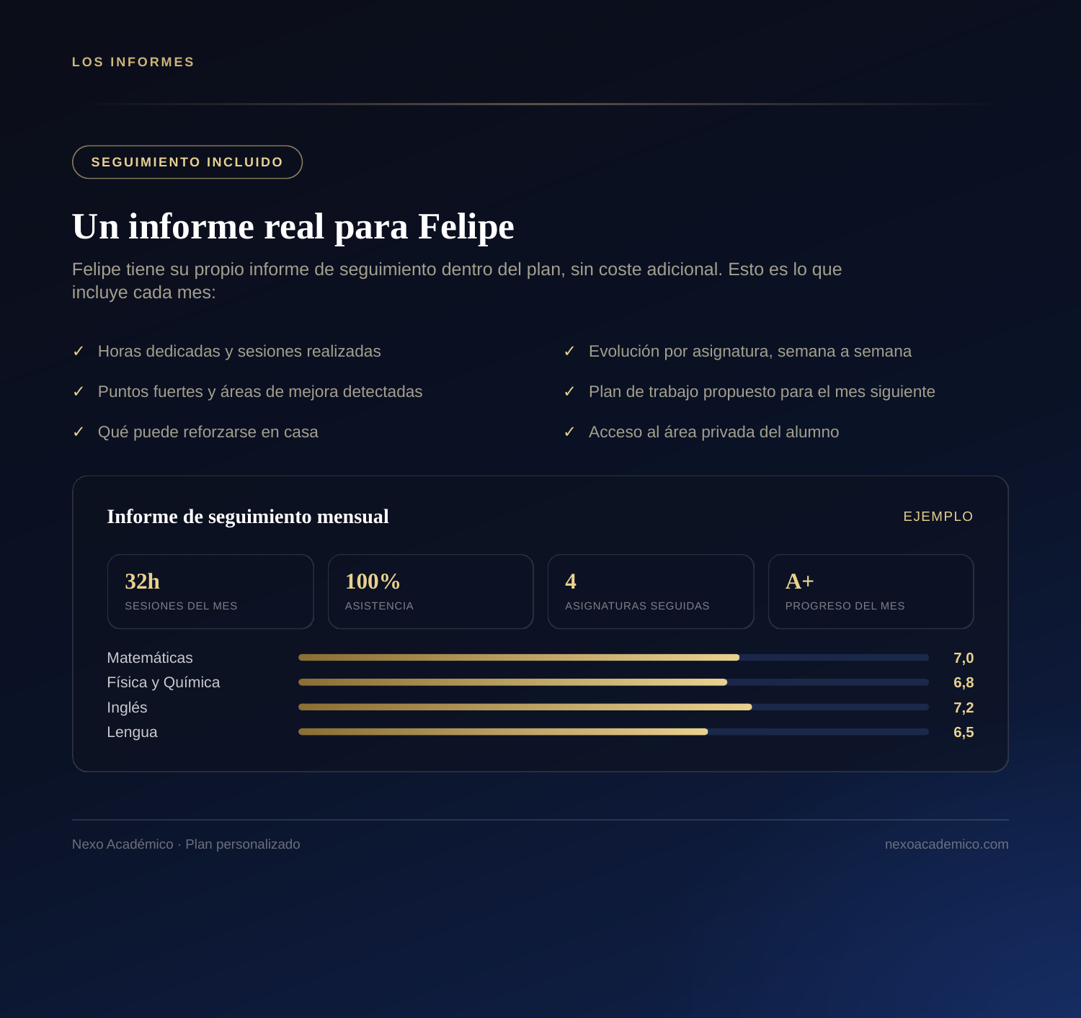
Notes:
LOS INFORMES
SEGUIMIENTO INCLUIDO
Un informe real para Felipe
Felipe tiene su propio informe de seguimiento dentro del plan, sin coste adicional. Esto es lo que
incluye cada mes:
✓ Horas dedicadas y sesiones realizadas ✓ Evolución por asignatura, semana a semana
✓ Puntos fuertes y áreas de mejora detectadas ✓ Plan de trabajo propuesto para el mes siguiente
✓ Qué puede reforzarse en casa ✓ Acceso al área privada del alumno
Informe de seguimiento mensual EJEMPLO
32h 100% 4 A+
SESIONES DEL MES ASISTENCIA ASIGNATURAS SEGUIDAS PROGRESO DEL MES
Matemáticas 7,0
Física y Química 6,8
Inglés 7,2
Lengua 6,5
Nexo Académico · Plan personalizado nexoacademico.com

Slide 5
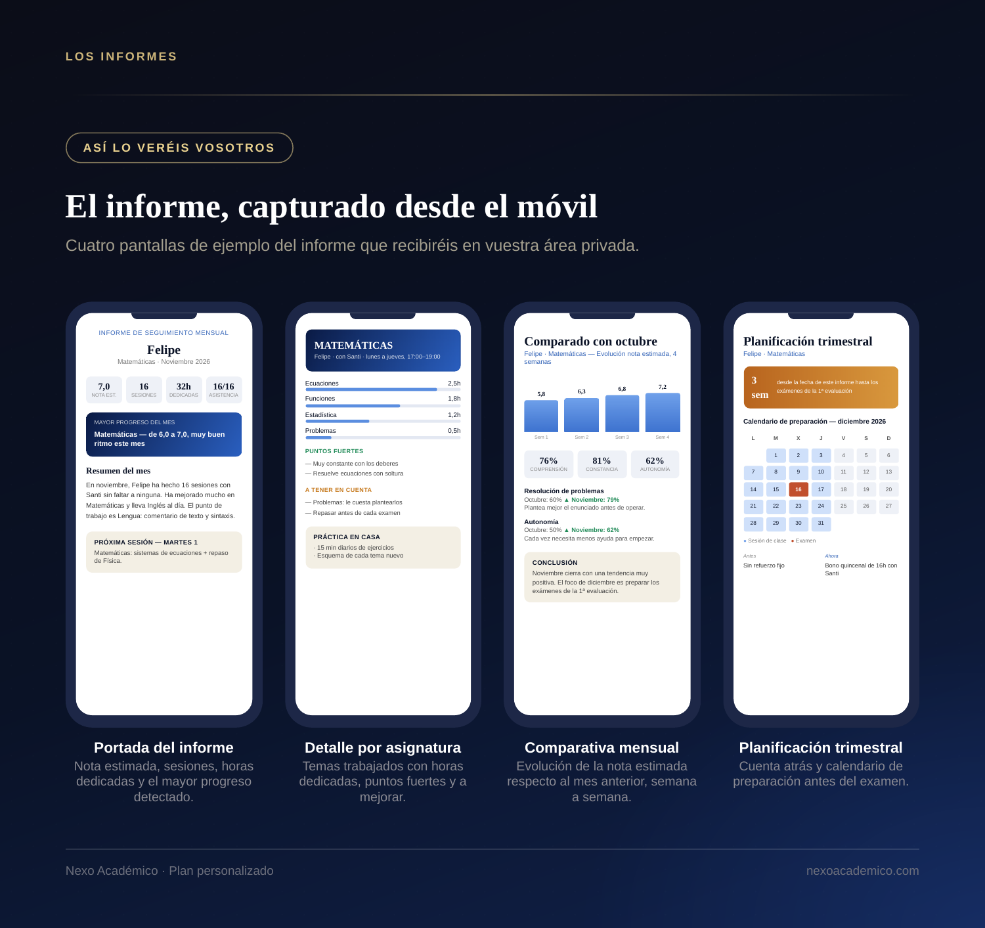
Notes:
LOS INFORMES
ASÍ LO VERÉIS VOSOTROS
El informe, capturado desde el móvil
Cuatro pantallas de ejemplo del informe que recibiréis en vuestra área privada.
INFORME DE SEGUIMIENTO MENSUAL
MATEMÁTICAS Comparado con octubre Planificación trimestral
Felipe Felipe · con Santi · lunes a jueves, 17:00–19:00
Felipe · Matemáticas — Evolución nota estimada, 4 Felipe · Matemáticas
Matemáticas · Noviembre 2026 semanas
Ecuaciones 2,5h 3 desde la fecha de este informe hasta los
7,0 16 32h 16/16 6,3
6,8 7,2
exámenes de la 1ª evaluación
NOTA EST. SESIONES DEDICADAS ASISTENCIA
Funciones 1,8h
5,8 sem
Estadística 1,2h
MAYOR PROGRESO DEL MES Calendario de preparación — diciembre 2026
Problemas 0,5h
Matemáticas — de 6,0 a 7,0, muy buen Sem 1 Sem 2 Sem 3 Sem 4 L M X J V S D
ritmo este mes
PUNTOS FUERTES
1 2 3 4 5 6
— Muy constante con los deberes 76% 81% 62%
Resumen del mes — Resuelve ecuaciones con soltura
COMPRENSIÓN CONSTANCIA AUTONOMÍA
7 8 9 10 11 12 13
En noviembre, Felipe ha hecho 16 sesiones con
A TENER EN CUENTA Resolución de problemas 14 15 16 17 18 19 20
Santi sin faltar a ninguna. Ha mejorado mucho en
— Problemas: le cuesta plantearlos Octubre: 60% ▲ Noviembre: 79%
Matemáticas y lleva Inglés al día. El punto de Plantea mejor el enunciado antes de operar. 21 22 23 24 25 26 27
trabajo es Lengua: comentario de texto y sintaxis. — Repasar antes de cada examen
Autonomía 28 29 30 31
Octubre: 50% ▲ Noviembre: 62%
PRÁCTICA EN CASA Cada vez necesita menos ayuda para empezar. ● Sesión de clase ● Examen
PRÓXIMA SESIÓN — MARTES 1
· 15 min diarios de ejercicios
Matemáticas: sistemas de ecuaciones + repaso · Esquema de cada tema nuevo Antes Ahora
de Física. CONCLUSIÓN Sin refuerzo fijo Bono quincenal de 16h con
Noviembre cierra con una tendencia muy Santi
positiva. El foco de diciembre es preparar los
exámenes de la 1ª evaluación.
Portada del informe Detalle por asignatura Comparativa mensual Planificación trimestral
Nota estimada, sesiones, horas Temas trabajados con horas Evolución de la nota estimada Cuenta atrás y calendario de
dedicadas y el mayor progreso dedicadas, puntos fuertes y a respecto al mes anterior, semana preparación antes del examen.
detectado. mejorar. a semana.
Nexo Académico · Plan personalizado nexoacademico.com

Slide 6
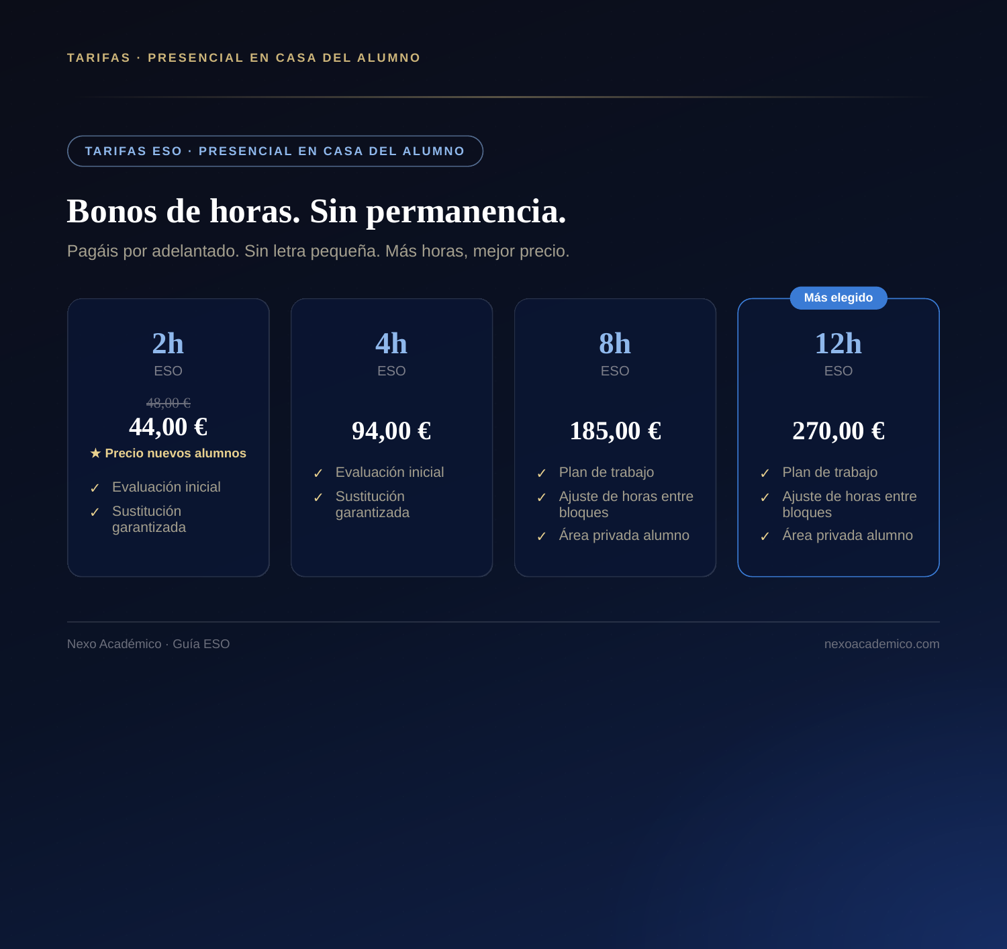
Notes:
TA R I F A S · P R E S E N C I A L E N C A S A D E L A L U M N O
TA R I FA S E S O · P R E S E N C I A L E N C A S A D E L A L U M N O
Bonos de horas. Sin permanencia.
Pagáis por adelantado. Sin letra pequeña. Más horas, mejor precio.
Más elegido
2h 4h 8h 12h
ESO ESO ESO ESO
48,00 €
44,00 € 94,00 € 185,00 € 270,00 €
★ Precio nuevos alumnos
✓ Evaluación inicial ✓ Plan de trabajo ✓ Plan de trabajo
✓ Evaluación inicial
✓ Sustitución ✓ Ajuste de horas entre ✓ Ajuste de horas entre
✓ Sustitución garantizada bloques bloques
garantizada
✓ Área privada alumno ✓ Área privada alumno
Nexo Académico · Guía ESO nexoacademico.com

Slide 7
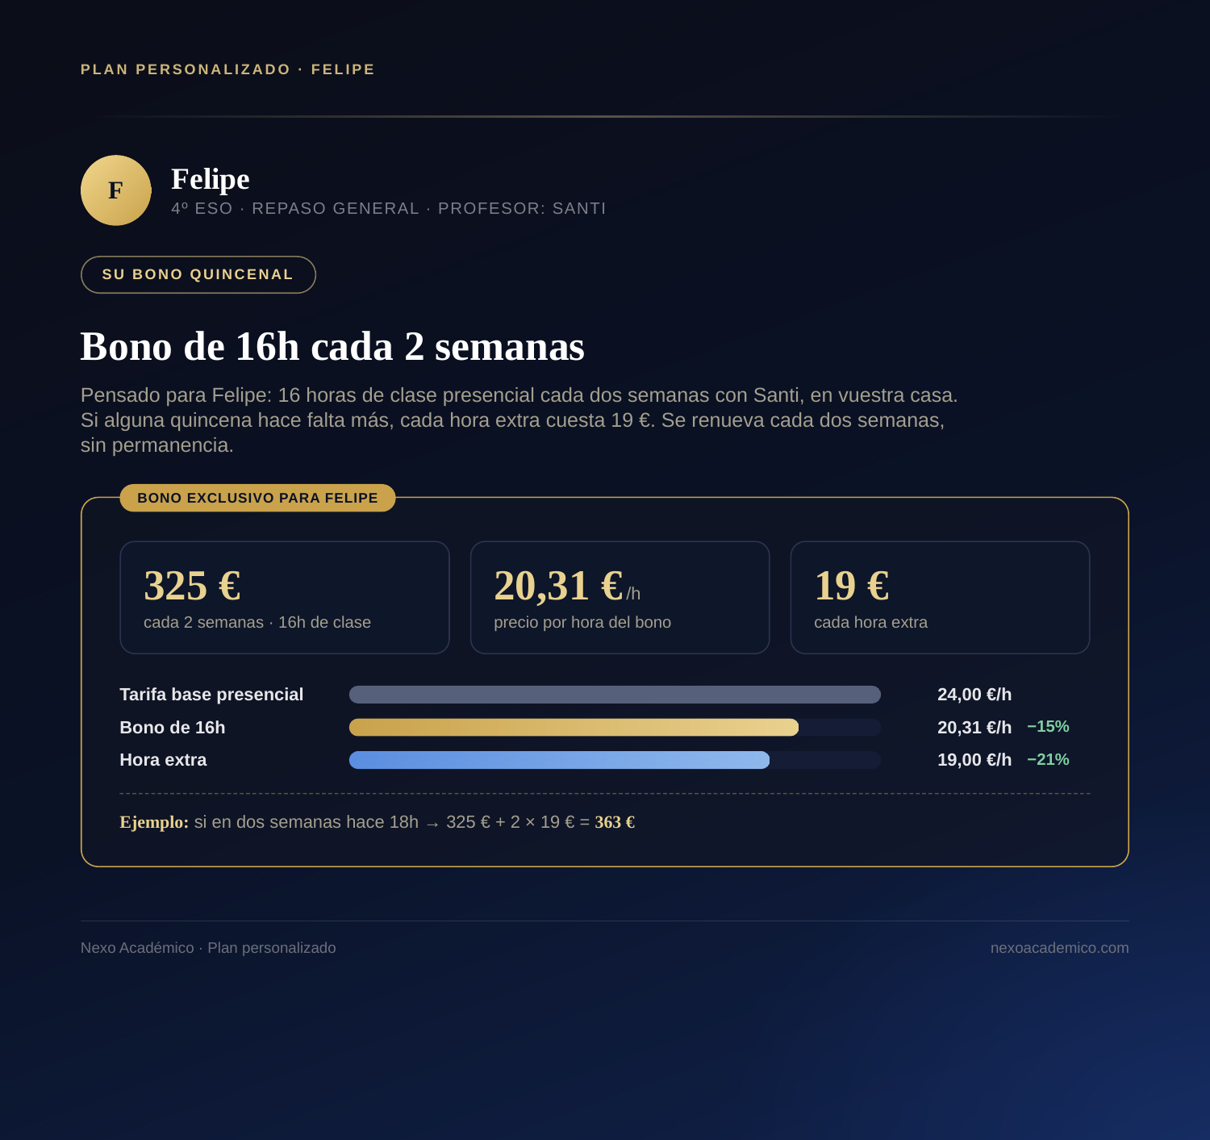
Notes:
PLAN PERSONALIZADO · FELIPE
F Felipe
4º ESO · REPASO GENERAL · PROFESOR: SANTI
SU BONO QUINCENAL
Bono de 16h cada 2 semanas
Pensado para Felipe: 16 horas de clase presencial cada dos semanas con Santi, en vuestra casa.
Si alguna quincena hace falta más, cada hora extra cuesta 19 €. Se renueva cada dos semanas,
sin permanencia.
BONO EXCLUSIVO PARA FELIPE
325 € 20,31 € /h 19 €
cada 2 semanas · 16h de clase precio por hora del bono cada hora extra
Tarifa base presencial 24,00 €/h
Bono de 16h 20,31 €/h −15%
Hora extra 19,00 €/h −21%
Ejemplo: si en dos semanas hace 18h → 325 € + 2 × 19 € = 363 €
Nexo Académico · Plan personalizado nexoacademico.com

Slide 8
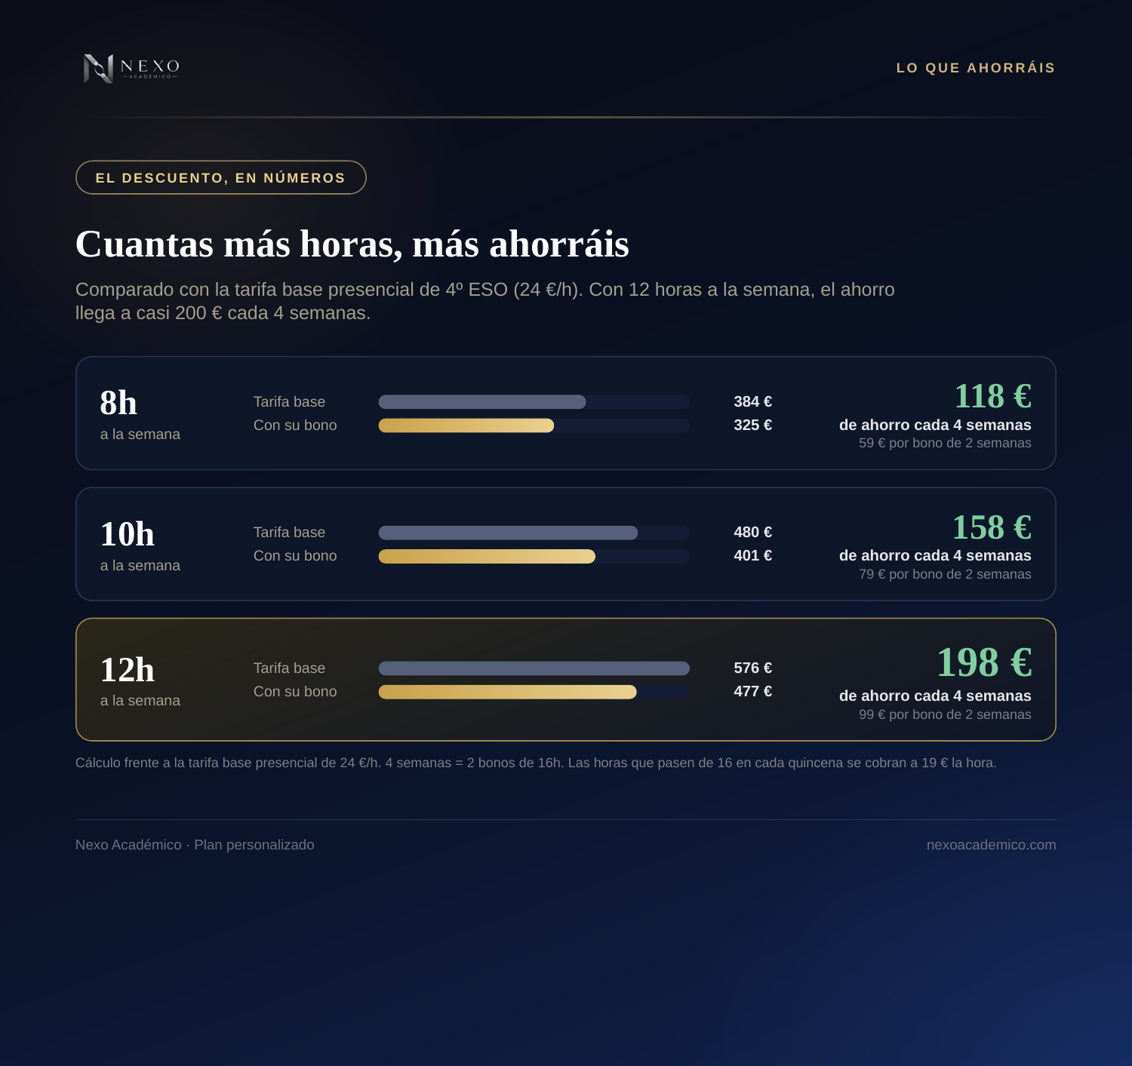
Notes:
LO QUE AHORRÁIS
EL DESCUENTO, EN NÚMEROS
Cuantas más horas, más ahorráis
Comparado con la tarifa base presencial de 4º ESO (24 €/h). Con 12 horas a la semana, el ahorro
llega a casi 200 € cada 4 semanas.
8h Tarifa base 384 € 118 €
Con su bono 325 € de ahorro cada 4 semanas
a la semana
59 € por bono de 2 semanas
10h Tarifa base 480 € 158 €
Con su bono 401 € de ahorro cada 4 semanas
a la semana
79 € por bono de 2 semanas
12h Tarifa base
Con su bono
576 €
477 €
198 €
a la semana de ahorro cada 4 semanas
99 € por bono de 2 semanas
Cálculo frente a la tarifa base presencial de 24 €/h. 4 semanas = 2 bonos de 16h. Las horas que pasen de 16 en cada quincena se cobran a 19 € la hora.
Nexo Académico · Plan personalizado nexoacademico.com

Slide 9
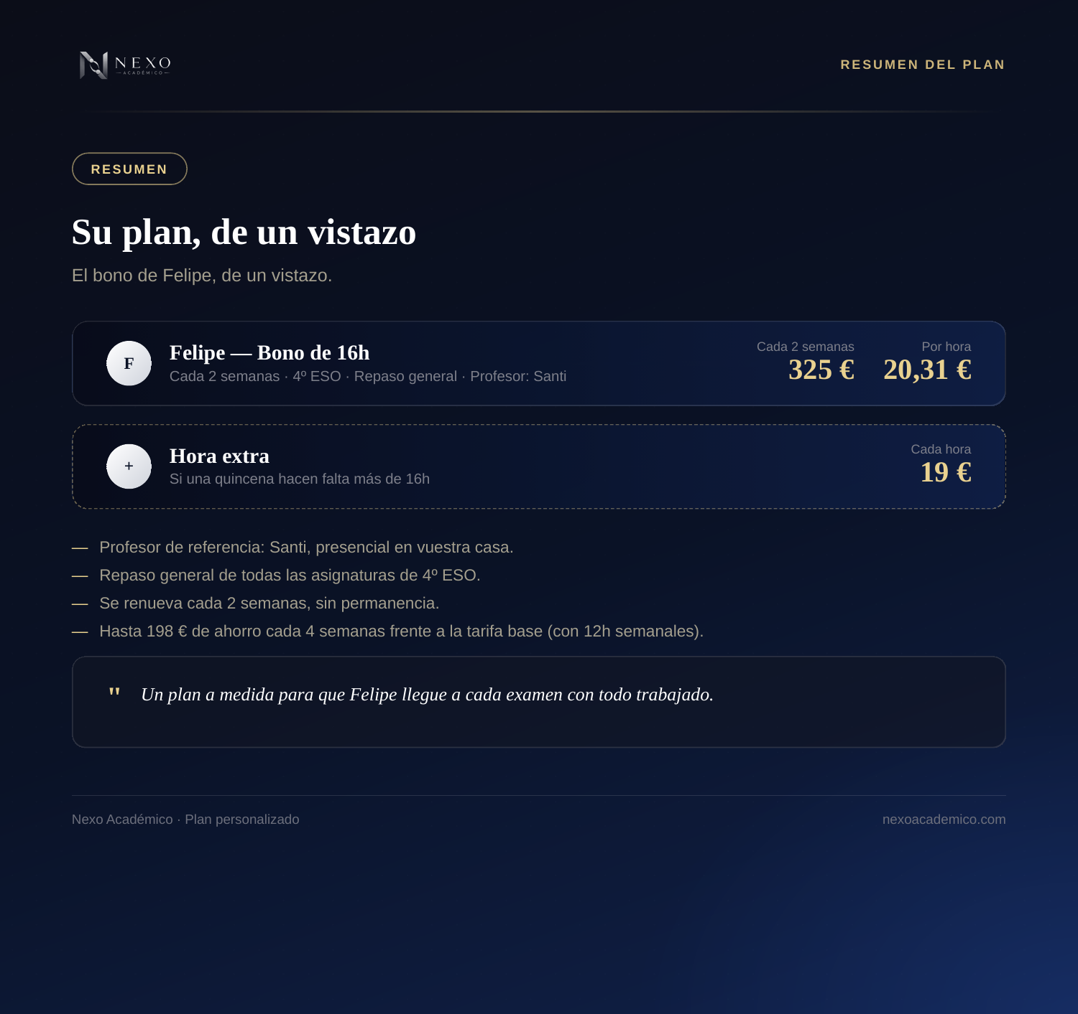
Notes:
RESUMEN DEL PLAN
RESUMEN
Su plan, de un vistazo
El bono de Felipe, de un vistazo.
Cada 2 semanas Por hora
Felipe — Bono de 16h
F
Cada 2 semanas · 4º ESO · Repaso general · Profesor: Santi 325 € 20,31 €
Cada hora
Hora extra
+
Si una quincena hacen falta más de 16h 19 €
— Profesor de referencia: Santi, presencial en vuestra casa.
— Repaso general de todas las asignaturas de 4º ESO.
— Se renueva cada 2 semanas, sin permanencia.
— Hasta 198 € de ahorro cada 4 semanas frente a la tarifa base (con 12h semanales).
" Un plan a medida para que Felipe llegue a cada examen con todo trabajado.
Nexo Académico · Plan personalizado nexoacademico.com

Slide 10

Notes:
PLAN VÁLIDO CURSO 2026–2027
¿Confirmamos el mes?
Escríbenos para confirmar la renovación de cada bono o cualquier ajuste de
horas de Felipe.
💬 Escríbenos por WhatsApp
🌐 nexoacademico.com 📞 699 52 93 99 ✉️ nexoacademicopremium@gmail.com

